Slide 1

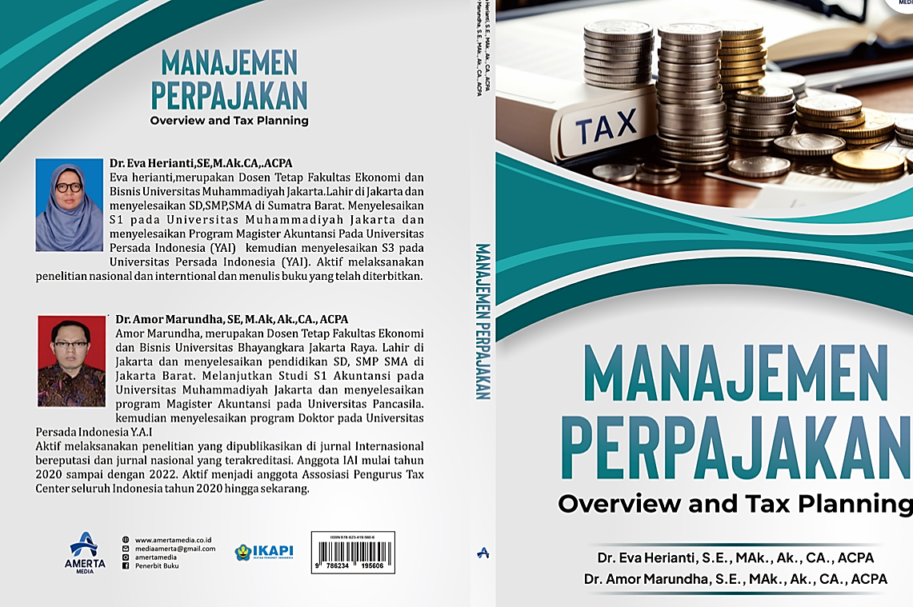
Manajemen PAJAK
Pertemuan 1 – Kontrak Kuliah dan Pengantar Matakuliah
Dian Mustika, S.E., M.Sc
Institut Infomatika dan Bisnis Darmajaya

Slide 2

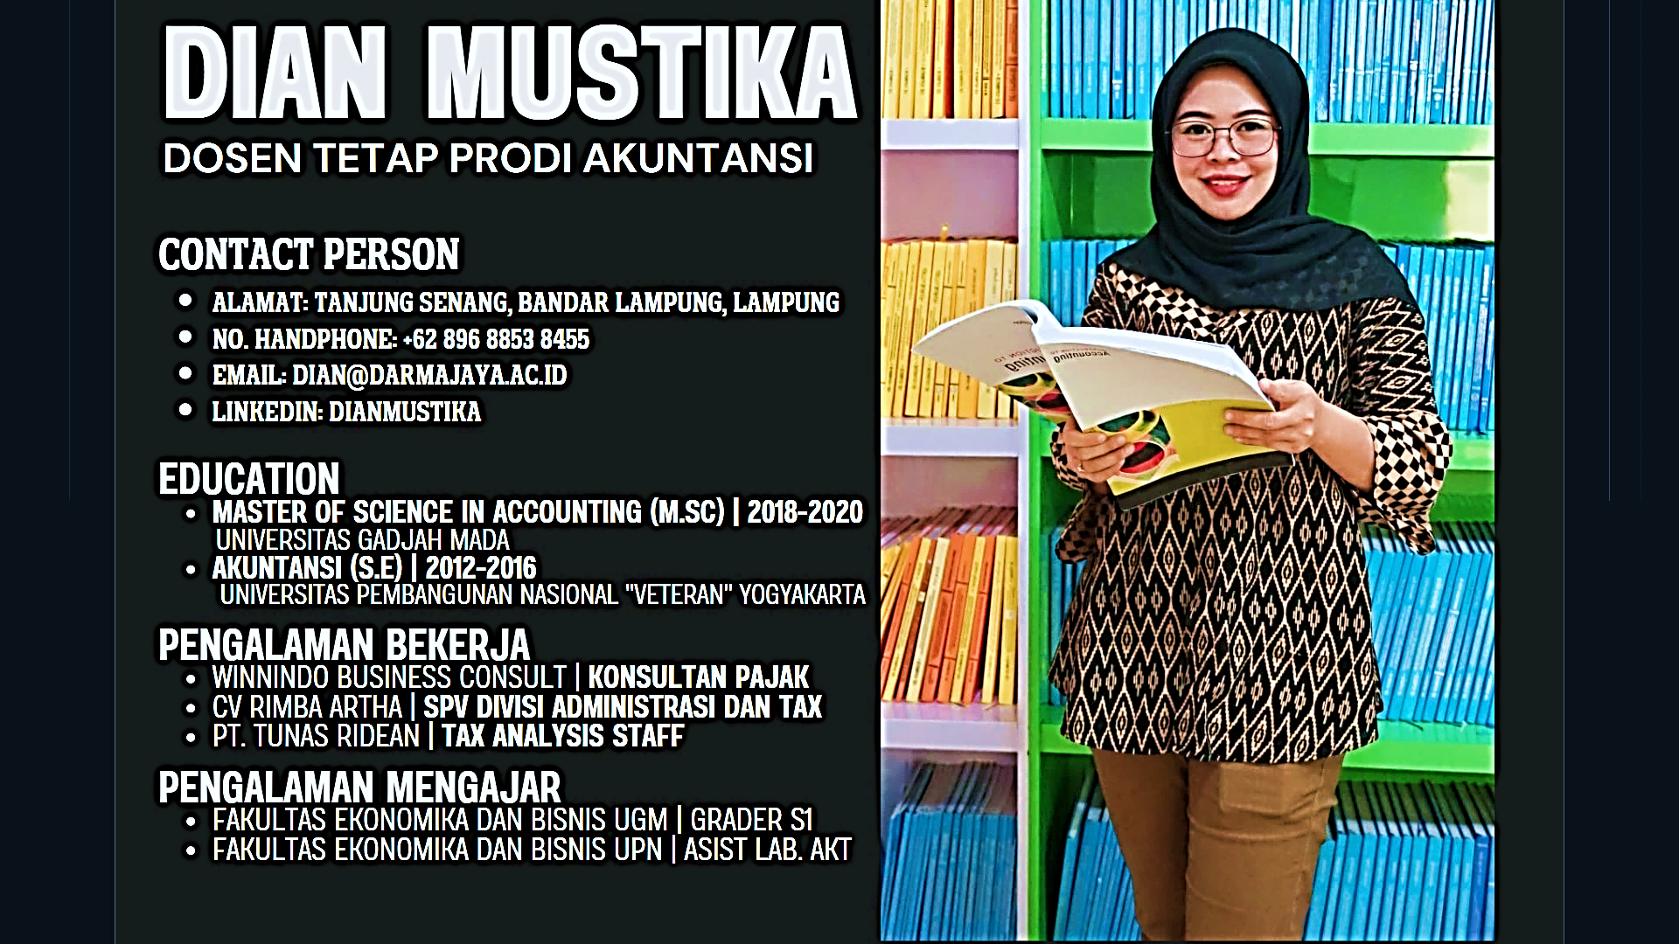

Slide 3
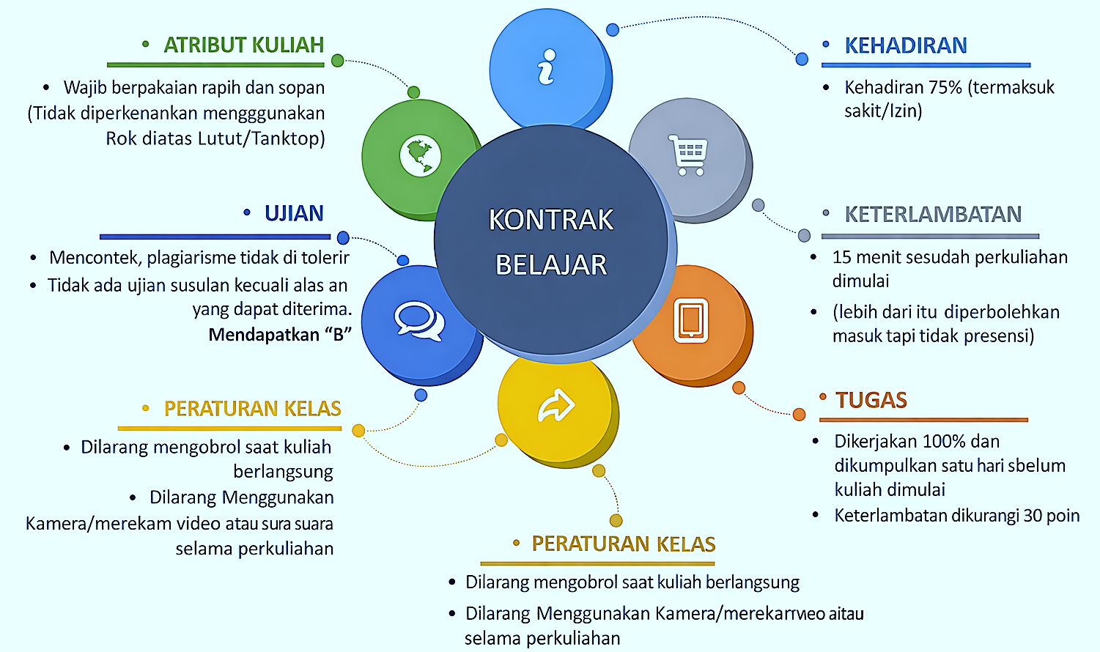

Slide 4
COURSE DESCRIPTION
Mata kuliah Manajemen Perpajakan ini dirancang untuk meningkatkan pemahaman mendalam mengenai pengelolaan perpajakan secara strategis dalam berbagai konteks bisnis dan keuangan dengan mempelajari tentang aspek-aspek penting dalam perencanaan, pelaksanaan, dan pengendalian pajak dengan memanfaatkan pengetahuan akuntansi dan prinsip manajemen keuangan yang berlaku, serta langkah-langkah apa saja yang dapat diambil perusahaan agar mencapai hasil yang diinginkan sesuai dengan aturan perpajakan yang berlaku.

Slide 5
COURSE LEARNING OUTCOMES
CPMK 1 Mahasiswa mampu merancang dan mengambil keputusan berdasarkan konsep etika bisnis dan profesi secara rasional dalam strategi Perencanaan Perpajakan (CPL – S4)
CPMK 2 Mahasiswa diharapkan mampu menganalisis short case tentang Tinjauan Umum Strategi Perencanaan Pajak, Perencanaan pajak melalui (Pemilihan Badan Usaha, Penyusutan, Aktiva Tetap, Sewa Guna Usaha, Metode kebijakan Akuntansi/Alternatif Pembukuan), Perencanaan Pajak Perusahaan Multinasional, Perencanaan Pajak Pertambahan Nilai, Laporan Keuangan Fiskal, Pajak Tangguhan, Penentuan Harga Transfer dan Pemeriksaan dan Penyelidikan Pajak sesuai dengan peraturan perpajakan yang berlaku (CPL – PU1, KU1, KK8)
CPMK 3 Mahasiswa mampu secara mandiri menyusun laporan kewajiban perpajakan baik untuk wajib pajak individu maupun badan dengan cara menghitung dan melakukan rekonsiliasi perpajakan sesuai perundang-undangan perpajakan yang berlaku di Indonesia dalam rangka Pelaksanaan Manajemen Perpajakan (CPL – KK8) .

Slide 6
Indikator Capaian Pembelajaran Matakuliah
Sub CPMK 1 Mahasiswa mampu Menjelaskan, Mengintegrasikan, dan Mengkonsepkan tentang Konteks, Definisi, dan Tahapan dalam Manajemen Perpajakan (A4, K2, K3, P1)
Sub CPMK 2 Mahasiswa mampu Mengintegrasikan dan Mengidentifikasi Fungsi Laporan Keuangan sebagai Basis Perhitungan Pajak dalam Manajemen Perpajakan (A4, K2)
Sub CPMK 3 Mahasiswa mampu Menjelaskan dan Menganalisis Bentuk Usaha dan Pajak yang Dikenakan sebagai Tahapan utama dalam Perencanaan Pajak (K2, K4, P4, P5)
Sub CPMK 4 Mahasiswa mampu Memperbandingkan, Mengklasifikasikan, dan Menganalisis Perencanaan Pajak Penghasilan Usaha untuk Badan maupun Perorangan, dan Penghasilan Lainnya (A4, K3, K4, P2)
Sub CPMK 5 Mahasiswa mampu Menjelaskan dan Mengindentifikasi Manajemen Pajak pada Withholding Tax selain PPh Pasal 21 (K2, P3)
Sub CPMK 6 Mahasiswa mampu Mengintegrasikan, Mempraktekkan, dan Menganalisis Perencanaan dan Pengendalian atas Pajak Pertambahan Nilai dan Pajak Penjualan atas Barang Mewah (A2, A5, K4, P5)
Sub CPMK 7 Mahasiswa mampu Mengidentifikasi, Mengklasifikasikan, dan Menganalisis Tax Organizing, Tax Leading, dan Tax controlling dalam Manajemen Perpajakan (K2, K3, K4, P3, P4)

Slide 7
ASSESSMENT MODEL
KOMPONEN PENILAIAN | UTS | UAS | TUGAS | KEHADIRAN | ETIKA
 | 20% | 20% | 20% | 20% | 20%
MEASUREMENT ASSESSMENT

Slide 8
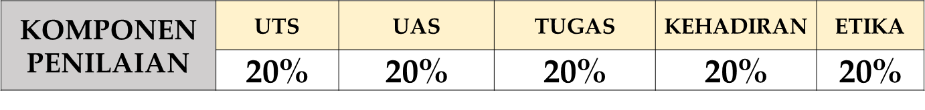

Slide 9
THANKS!
Do you have any questions?
dian@darmajaya.ac.id
+628 968 853 8455

